Slide 1
VUI MỪNG CHÀO ĐÓN CÁC EM
TỚI BUỔI HỌC NGÀY HÔM NAY!
Tin học 8 – Cánh diều

Slide 2


KHỞI ĐỘNG
Em hãy mở file đã tạo trong phần thực hành ở Bài 4 và Luyện tập Bài 5 “Trò chơi mê cung”, chạy thử chương trình và gỡ lỗi (nếu có).

Slide 3

BÀI 7: THỰC HÀNH
TỔNG HỢP

Slide 4

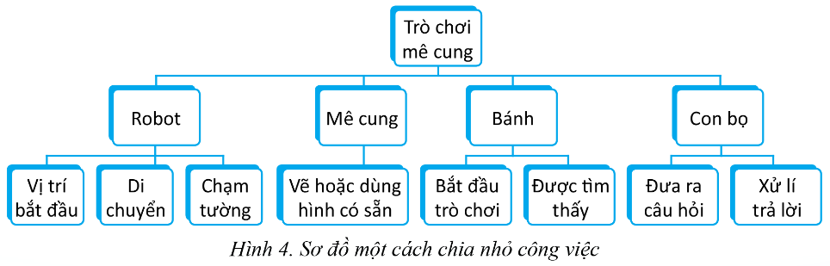

Bài thực hành. Trò chơi trong mê cung
HOẠT ĐỘNG NHÓM
Nhiệm vụ: Trò chơi mê cung đã được mô tả ở Mục 2, Bài 4 (trang 93). Dựa vào sơ đồ một cách chia nhỏ công việc, em xác định xem việc nào đã được giải quyết, việc nào cần thực hiện hay hoàn thiện nốt.

Slide 5


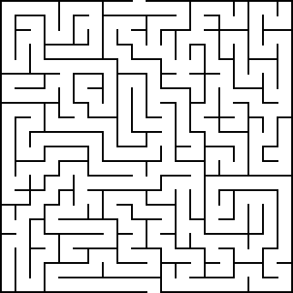



Bài thực hành. Trò chơi trong mê cung
HƯỚNG DẪN
Bước 1
Sử dụng tệp có background (mê cung), tạo nhân vật và tạo lại (hoặc sử dụng) các chương trình điều khiển nhân vật Robot, Con bọ đã có từ Bài 4 và Bài 5.

Slide 6
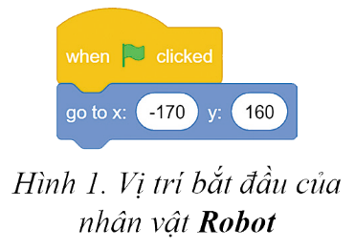

Bài thực hành. Trò chơi trong mê cung
HƯỚNG DẪN
Bước 2
Thêm lệnh đặt nhân vật Robot ở lối vào của mê cung.

Slide 7
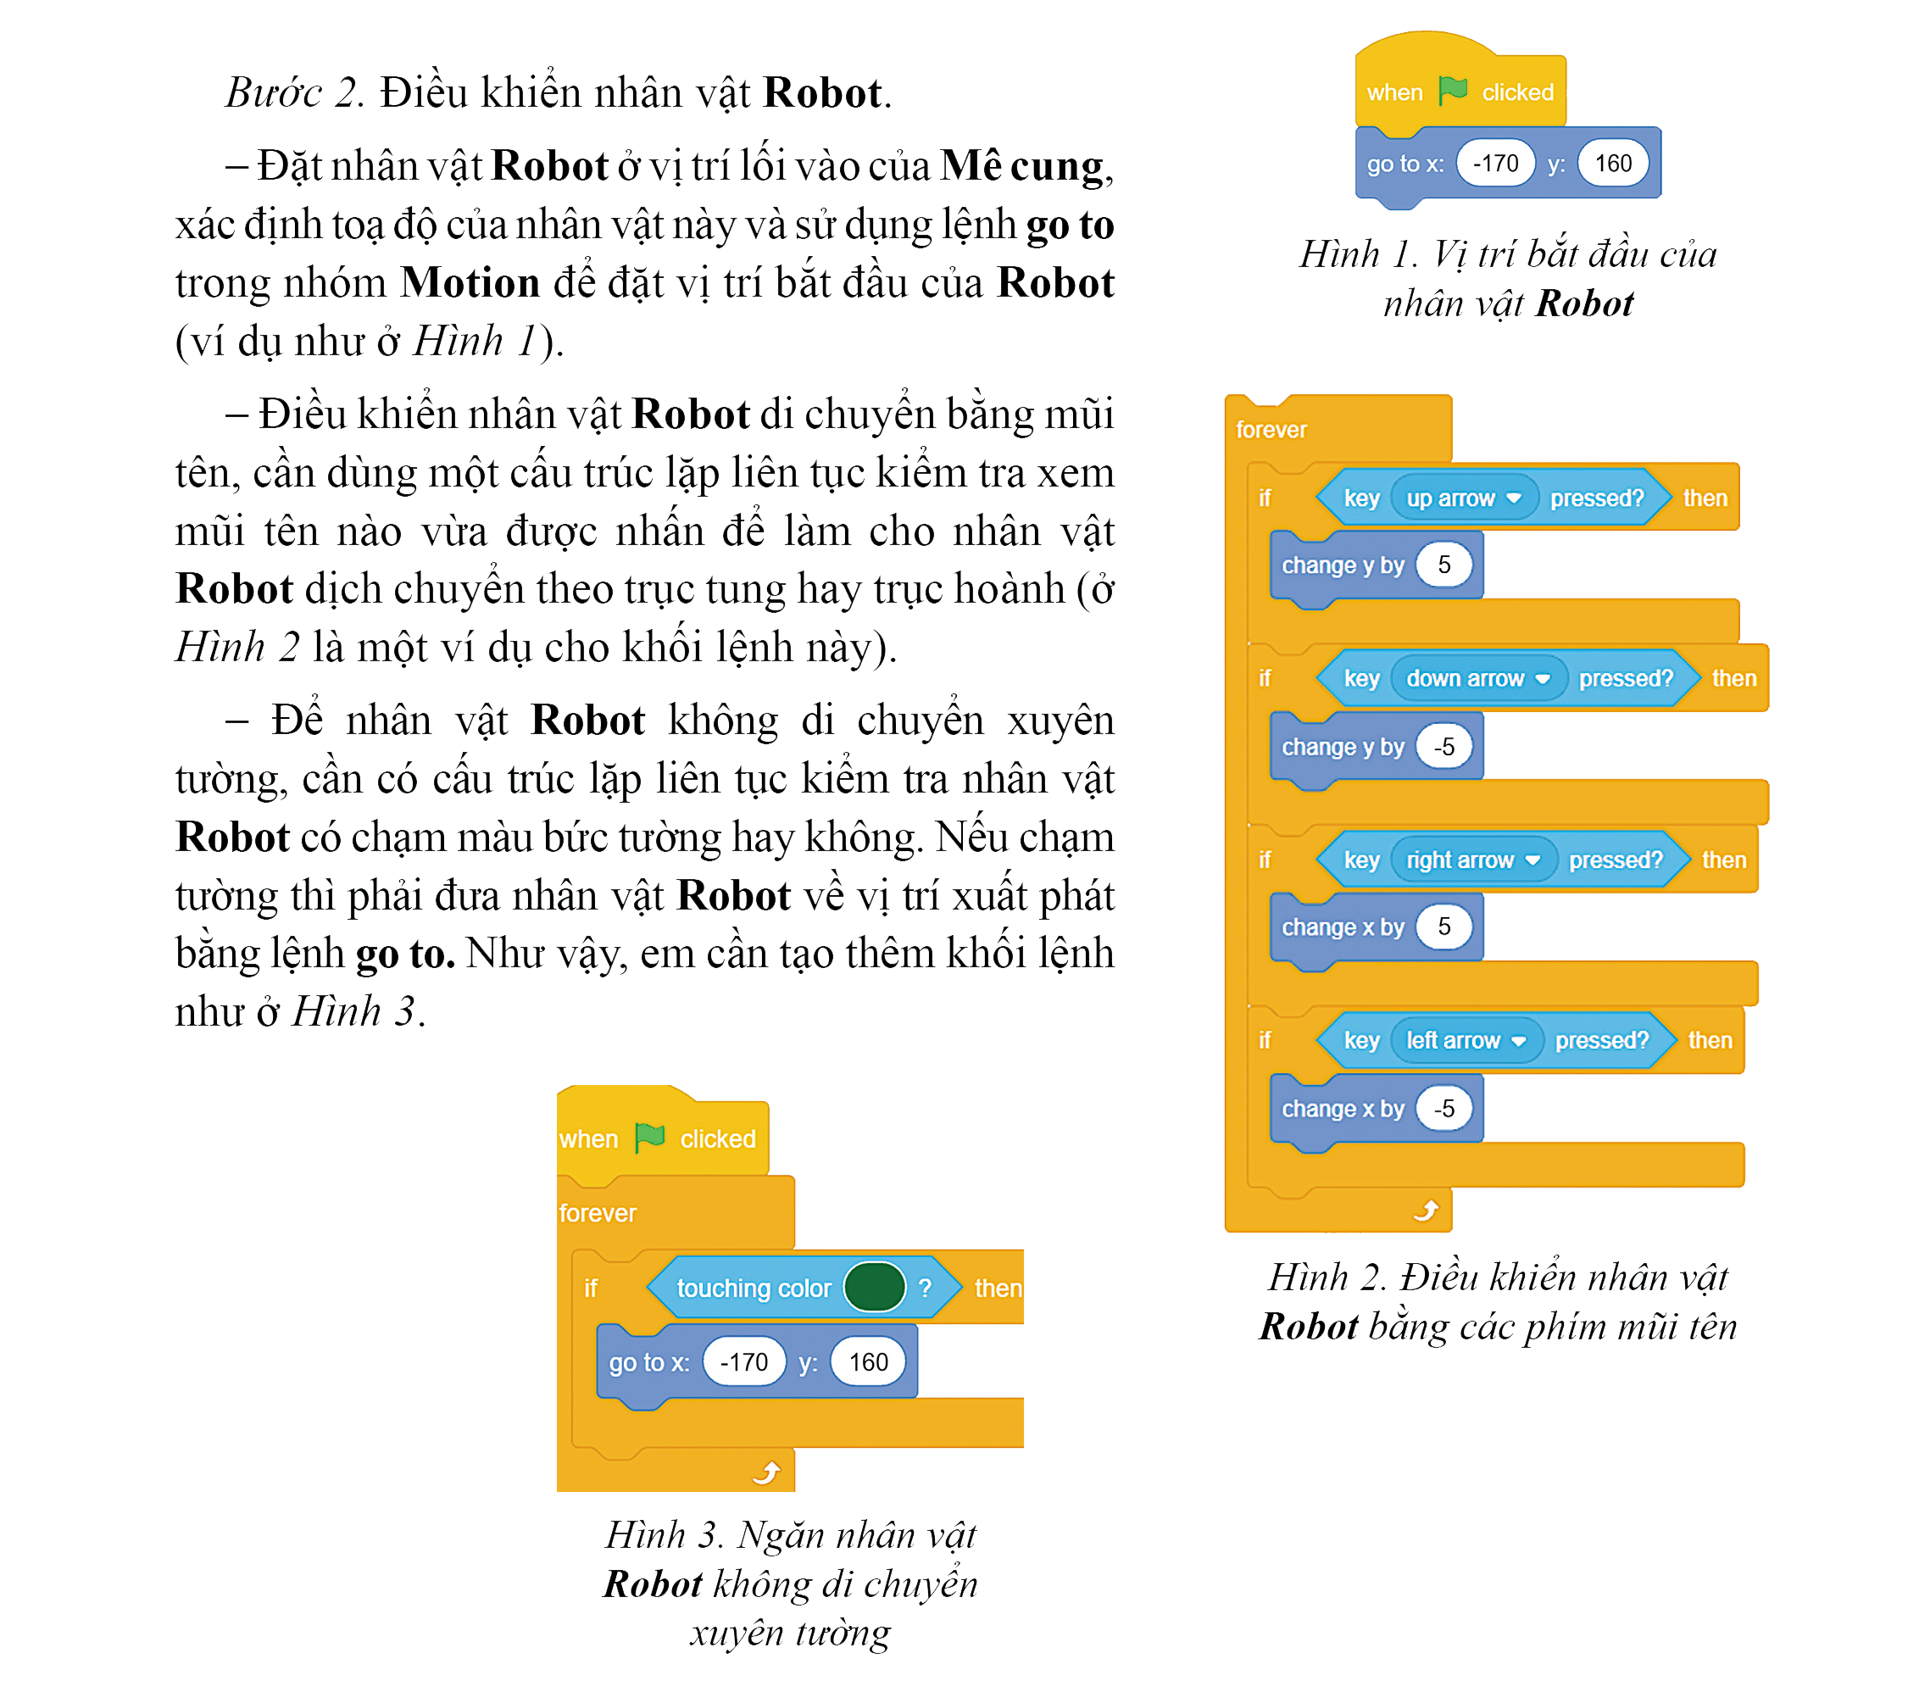
Bài thực hành. Trò chơi trong mê cung
HƯỚNG DẪN
Bước 2
Sử dụng đoạn chương trình có sẵn điều khiển Robot di chuyển khi có phím mũi tên được nhấn xuống (Bài Luyện tập 1 - Bài 5).

Slide 8
Bài thực hành. Trò chơi trong mê cung
HƯỚNG DẪN
Bước 2
Sử dụng đoạn chương trình có sẵn kiểm tra Robot có chạm tường hay không và xử lí sự kiện chạm tường (Bài Luyện tập 1 - Bài 5).

Slide 9
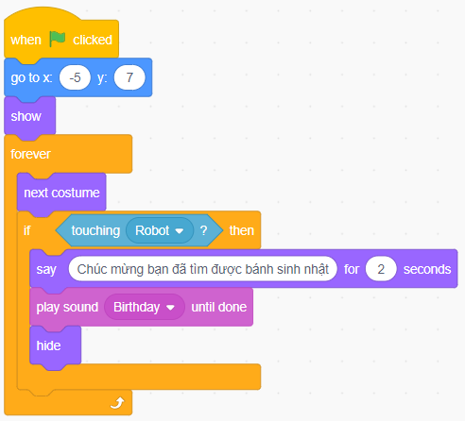
Bài thực hành. Trò chơi trong mê cung
HƯỚNG DẪN
Bước 3
Thực hiện theo hướng dẫn, tạo được chương trình điều khiển Bánh.

Slide 10
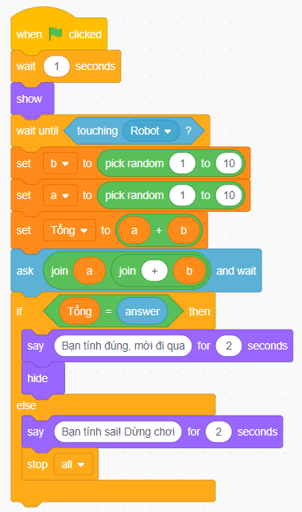


Bài thực hành. Trò chơi trong mê cung
HƯỚNG DẪN
Bước 4
Sử dụng đoạn chương trình có sẵn điều khiển nhân vật Con bọ Đưa ra câu hỏi và Xử lí trả lời.
Tạo thêm một số Con bọ khác theo hướng dẫn, đặt chúng vào những vị trí khác nhau trên đường đến Bánh.

Slide 11

Bài thực hành. Trò chơi trong mê cung
HƯỚNG DẪN
Bước 5
Chạy thử và phát hiện lỗi:
Khi nháy chuột vào vị trí bất kì trên mê cung lúc xuất hiện câu hỏi thì nhân vật Robot vẫn tiếp tục đi qua mặc dù chưa trả lời câu hỏi.
Chỉnh sửa lại chương trình điều khiển Robot, cần có 2 trạng thái của Robot: Khi đang đọc và chuẩn bị đưa ra câu trả lời thì không được di chuyển; hoàn thành trả lời đúng câu hỏi thì có thể di chuyển.

Slide 12
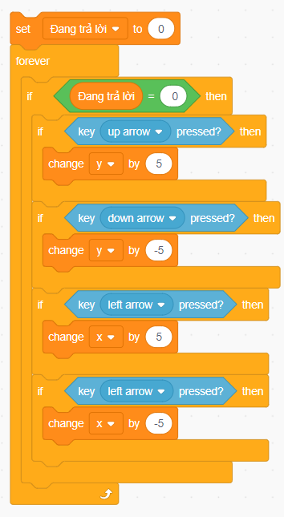
Bài thực hành. Trò chơi trong mê cung
HƯỚNG DẪN
Bước 5
Tạo biến Đang trả lời có 2 giá trị:
Có giá trị 0 khi bắt đầu trò chơi chưa gặp câu hỏi nào và khi đã trả lời xong 1 câu hỏi.
Khi vừa có câu hỏi đưa ra trong lúc chưa trả lời thì biến này có giá trị là 1.

Slide 13
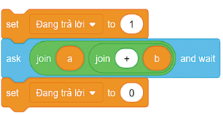
Bài thực hành. Trò chơi trong mê cung
HƯỚNG DẪN
Bước 5
Khi có câu hỏi được đưa ra và chưa trả lời thì Robot thay đổi trạng thái từ được đi sang chưa được đi (biến Đang trả lời có giá trị 0 chuyển thành có giá trị 1).
Khi đã nhận được câu trả lời của Robot thì biến Đang trả lời có giá trị 1 chuyển thành có giá trị 0.

Slide 14


Bài thực hành. Trò chơi trong mê cung
Sau mỗi lần chạm tường, Robot bị đặt lại vào cửa Mê cung và có thể đi lại từ đầu, tuy nhiên Con bọ nào đã biến mất trong đoạn đi vừa rồi của Robot thì không thấy xuất hiện lại. Muốn các Con bọ xuất hiện đầy đủ để phải đi lại từ đầu thì cần chỉnh sửa ra sao?

Slide 15

Bài thực hành. Trò chơi trong mê cung
Hướng dẫn:
Cần thêm lệnh xuất hiện lại mỗi Con bọ ở đâu trong chương trình.

Slide 16
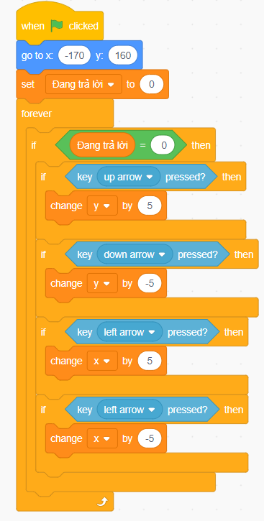
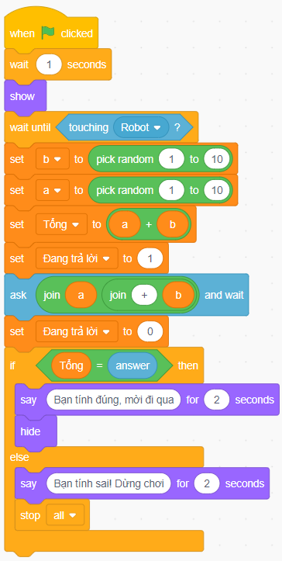
Sản phẩm thực hành
Chương trình
điều khiển Bánh
Chương trình
điều khiển Robot
Chương trình
điều khiển Con bọ

Slide 17


Kiến thức, kĩ năng học được sau khi
hoàn thành chương trình Trò chơi Mê cung
Biết chia bài toán lớn thành những bài toán nhỏ hơn.
Biết thể hiện thuật toán bằng Scratch (cấu trúc tuần tự, rẽ nhánh, lặp, sử dụng các biến, thể hiện được các biểu thức).
Phân tích yêu cầu bài toán.
Tìm được thuật toán.
Biết kiểm thử để tìm lỗi, sửa lỗi, cải tiến chương trình tốt hơn.
Hợp tác giải quyết vấn đề.

Slide 18
LUYỆN TẬP
Trò chơi trắc nghiệm
Câu 1. Trong chương trình điều khiển nhân vật Robot,
khối lệnh lặp đã sử dụng là
A. repeat…
B. forever…
B. forever…
C. repeat until…
D. wait until…

Slide 19
Trò chơi trắc nghiệm
Câu 2. Để Bánh xuất hiện trong trò chơi cần sử dụng khối lệnh
A. Show.
A. Show.
B. Hide.
C. Answer.
D. Next costume.

Slide 20
Trò chơi trắc nghiệm
Câu 3. Khi Robot di chuyển, biến Đang trả lời có giá trị bằng
A. 0.
A. 0.
B. 1.
C. 2.
D. 3.

Slide 21

Trò chơi trắc nghiệm
Câu 4. Khối lệnh trong chương trình điều khiển Bánh có ý nghĩa
A. đặt bánh vào trong tâm
Mê cung.
B. phát bản nhạc Mừng sinh nhật.
C. tạo cảm giác nến trên bánh sinh nhật nhấp nháy.
D. ẩn bánh sinh nhật.
C. tạo cảm giác nến trên bánh sinh nhật nhấp nháy.

Slide 22
Trò chơi trắc nghiệm
Câu 5. Cần phải thêm biến Đang trả lời vào chương trình
Trò chơi mê cung vì ............... thì lúc xuất hiện câu hỏi thì nhân vật
Robot vẫn tiếp tục đi qua mặc dù chưa trả lời câu hỏi.
A. khi Robot chạm vào các Con bọ trong mê cung.
B. khi nháy chuột vào các Con bọ trong mê cung.
C. khi nháy chuột vào chiếc Bánh ở trung tâm mê cung.
D. khi nháy chuột vào vị trí bất kì trên mê cung.
D. khi nháy chuột vào vị trí bất kì trên mê cung.

Slide 23
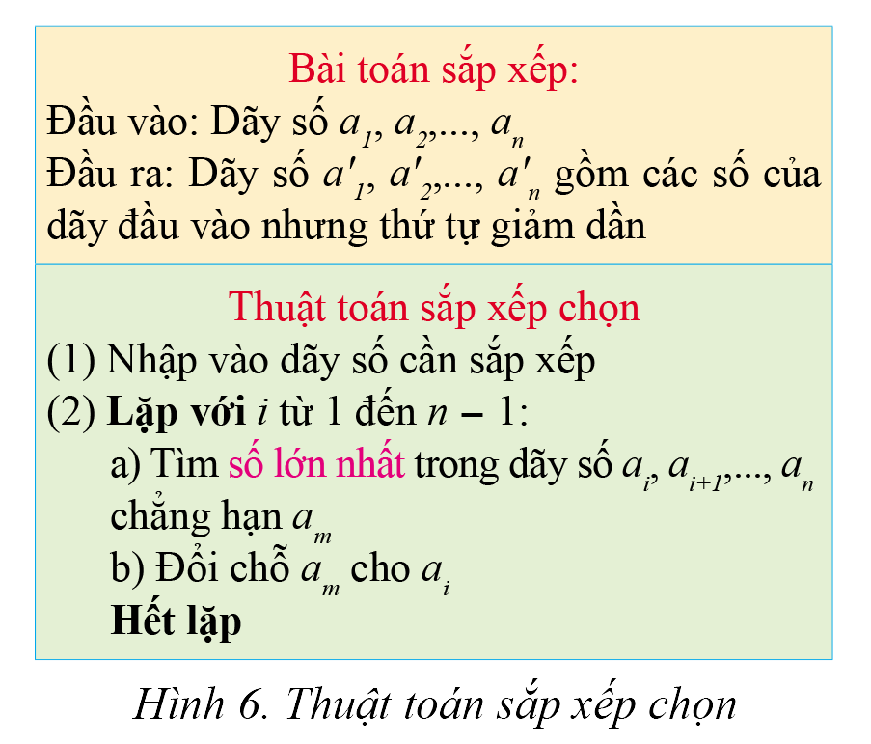
MỞ RỘNG
CHƯƠNG TRÌNH SCRATCH THỰC HIỆN SẮP XẾP CHỌN
Nhiệm vụ:
Đọc Bài đọc thêm. Chương trình Scratch thực hiện sắp xếp chọn, về nhà thực hiện tạo chương trình, gỡ lỗi và báo cáo kết quả ở buổi học tiếp theo.

Slide 24
HƯỚNG DẪN VỀ NHÀ
01
Ôn lại kiến thức đã học.
02
Hoàn thành bài tập phần Mở rộng.
Đọc và tìm hiểu trước Chủ đề G. Hướng nghiệp với tin học - Bài 1. Tin học và ứng dụng.
03

Slide 25
BÀI HỌC KẾT THÚC, CẢM ƠN
CÁC EM ĐÃ LẮNG NGHE!
Các em còn câu hỏi nào không?

